Slide 1


属灵恩赐介绍 （单元一）
Dr. Rick Griffith, 新加坡神学院
BibleStudyDownloads.org

Slide 2

发掘您的恩赐
哥前 12:1-6
Notes:
2

Slide 3

飞机引擎出状况
“在灭亡以先，必有骄傲；
在跌倒以前，心中高傲。” (箴言16:18)
Notes:
A pastor, Boy Scout, and IT expert once were the only passengers on a small plane. The pilot came back to the cabin and announced that the plane was going down but there were only 3 parachutes and 4 people. The pilot added, "I should have one of the parachutes because I have a wife and 3 small children." So he took one and jumped.
The IT whiz spoke up next: "I should have one of the parachutes because I am the smartest man in the world and everyone needs me." So he took one and jumped.
At this point the pastor turned to the young Scout. With a sad smile he said, "You are young and I have lived a long life, so you take the last parachute and I'll go down with the plane."
The Boy Scout said, "Relax, Reverend, the smartest man in the world just picked up my backpack and jumped!"
Thus the proverb is true: "Pride goeth before destruction—and a haughty spirit before a fall."

Slide 4


"It's all about ME"
这都关于我！
请好好处理
Notes:
People—and churches—too often get the idea that "it's all about me."

Slide 5
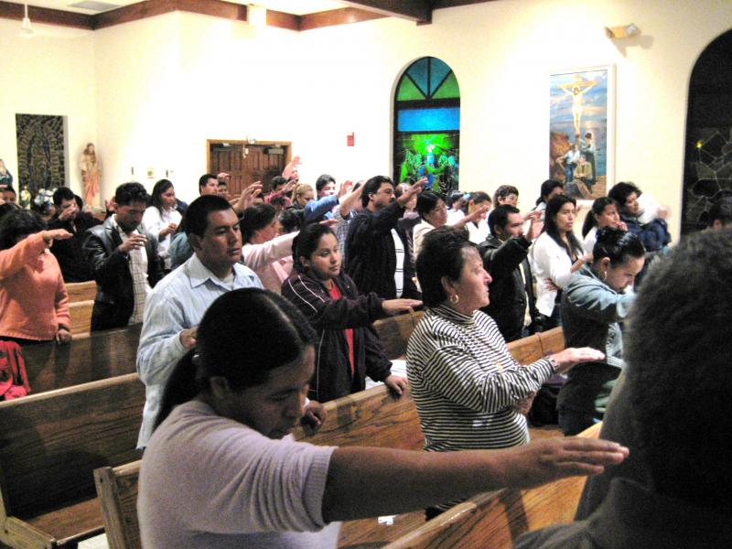
"焦点全在乎我们"
Notes:
I like that story because it's a great reminder that it's not about me—or even us.
Ultimately, all sin stems from pride—and churches can get proud over their size, worship, friendliness, music, teaching, small groups, money—or whatever.

Slide 6
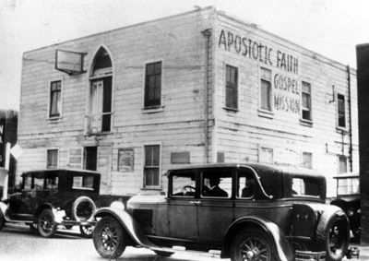
五旬节起源 - 1901
Notes:
Today pride is often over whether a church is charismatic or non-charismatic.
This movement began in 1901 with Pentecostal churches speaking what they considered the biblical gift of tongues (speaking a language never learned).

Slide 7
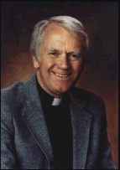
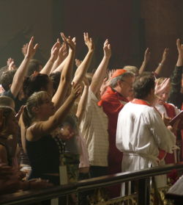
灵恩运动 - 1960
圣工会牧丹尼斯。班纳德
Notes:
It spread to mainline churches in 1960 under Episcopal priest Dennis Bennett.

Slide 8

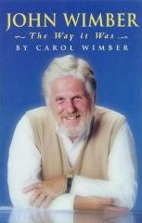

灵恩运动第三波 - 1985
Notes:
In 1985 a saxophonist named John Wimber spread it into evangelical and Bible churches, including many Baptist, EFC, and now some Brethren groups.

Slide 9
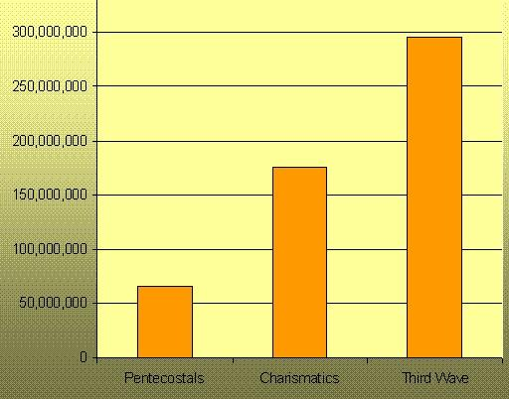
灵恩运动浪潮 （1901- 现在）
五旬节运动
灵恩运动
第三波
Notes:
Now the growth is simply amazing—and spiritual gifts are probably the most controversial of issues in the church today.

Slide 10
The Wayward Local Church
任性的地方教会 (哥林多前书)
报导
问题
分裂
紊乱
困难
关注
1–4
纪律
5–6
训词
7–16
肉欲
3–4
婚姻 7
敬拜
11–14
派别 1–2
乱伦 5
偶像 8–10
复活
15
放荡
诉讼与官司 6
捐献给圣徒 16
应用神学来解决教会的问题

Slide 11

今天我们会探讨的课题…
哥林多前书十二章的基本议题
天赋/才能 与 恩赐
为何要考察并认知我们的恩赐？
关于属灵恩赐的戒命
在新约里所列举的属灵恩赐

Slide 12

属灵的恩赐
我们应该从哪里开始?

Slide 13
I. 理解属灵恩赐应当从尊基督为主开始(12:1-3).
父
是
不是
不是
神
是
是
儿子
圣灵
不是

Slide 14
格林多前 12:1-3 (CNV)
¹弟兄们，论到属灵的恩赐，
我不愿意你们不明白.
²你们作为外邦（异教）人的时候，随事被牵引，受迷惑，
去服侍那哑的偶像.
³因此我告诉你们， 没有人会被神的灵所感动而说, “基督是主,” 除非被圣灵所感动.

Slide 15
哥林多前12 的基本议题
2
什么是属灵恩赐？
谁会得到属灵恩赐？
属灵恩赐用在哪里？
何时得到恩赐？
为何给予恩赐？

Slide 16

什么是属灵恩赐?
2
“属灵恩赐乃是一种被圣灵所赐予或添加，并在教会事奉中被使用的能力。”
韦恩。格鲁登,
系统神学, 1016

Slide 17
什么是属灵的恩赐?
“神赐的服事的能力” (莱瑞)
“灵里增长的能力”

Slide 18
什么是属灵恩赐?
2
属灵恩赐不能被理解为:
事奉的地方: 恩赐是能力， 不是指能力被应用在的地方。
Age Group Ministry: 恩赐是能力, 不是指谁能从能力中得益处。
天生的才能: 恩赐是能力，不限于是否是天生的才能。
只有那些被列在圣经中的恩赐才是属灵恩赐
Notes:
Clarify b) what is age grp ministry?

Slide 19
谁会得到属灵恩赐？
2
谁拥有属灵恩赐？谁给予属灵恩赐？属灵恩赐的性质和分配是由谁来决定？
每一位信徒都拥有属灵恩赐 (vv. 7, 11, 18).
圣灵给予属灵恩赐 (vv. 4, 7-9, 11, 18).
圣灵决定和分配各信徒的属灵恩赐 (vv. 7, 8, 10, 11).

Slide 20
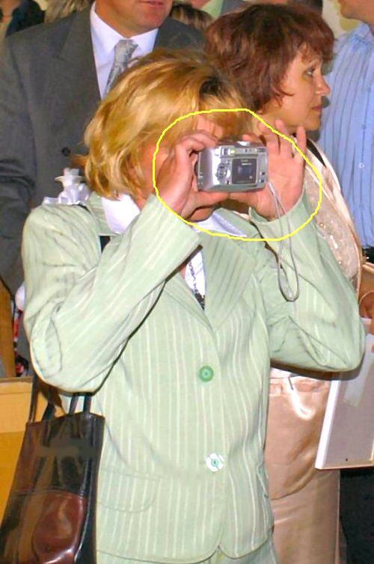
我? 天才?

Slide 21

每一位信徒都有恩赐
“圣灵显在各人身上，是叫人得益处。 ”
（12：7 合和本）
“这一切都是这位圣灵所运行，随己意分给各人的。”（12：11合和本）
“但如今，神随自己的意思把肢体俱各安排在身上了”
（12：18 合和本）

Slide 22

你是否发掘你的恩赐了？

Slide 23
哥林多前12 的基本议题
2
什么是属灵恩赐？
谁会得到属灵恩赐？
属灵恩赐用在哪里？
何时得到恩赐？
为何给予恩赐？

Slide 24
每位信徒是在何时得到恩赐?
“圣灵显在各人身上，是叫人得益处。 ”
（12：7 合和本）
“这一切都是这位圣灵所运行，随己意分给各人的。”（12：11合和本）
在得救恩时！
“但如今，神随自己的意思把肢体俱各安排在身上了”
（12：18 合和本）

Slide 25
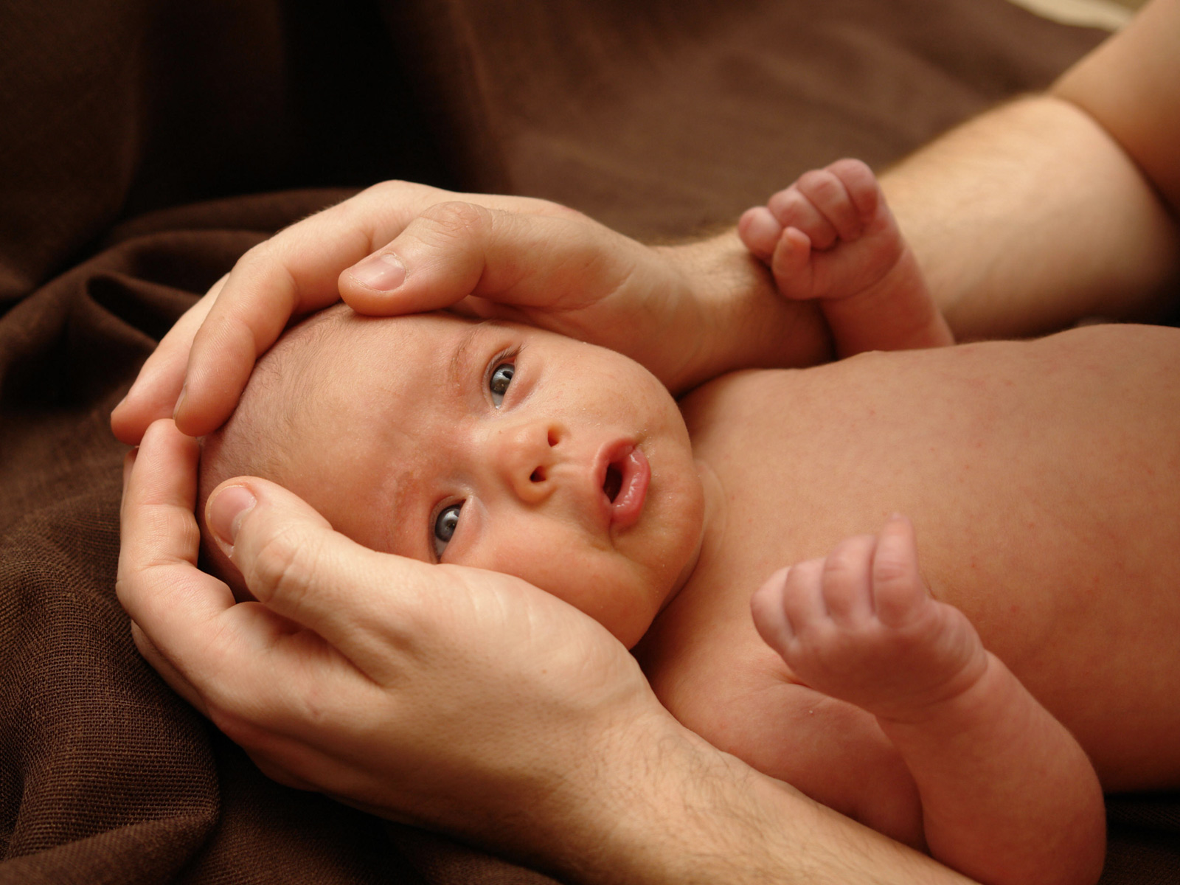
Black
Notes:
It's like a baby. I remember when our first son was born. Kurt came fully equipped! Eyes, hands, legs, and belly button... Yet his eyes couldn't focus, he couldn't control his hands, the legs seemed useless the first few months.
When you trusted Christ, the Spirit gave you an ability to use for Him. But you were a baby in Christ—equipped but ignorant and unskilled in what you can do.

Slide 26

Black
Notes:
Maybe a computer provides another analogy. You buy that computer with all the gadgets, but it takes years to understand and use all that it can do.

Slide 27
格林多前 12:1-3 (CNV)
¹弟兄们，论到属灵的恩赐，
我不愿意你们不明白.
²你们作为外邦（异教）人的时候，
随事被牵引，受迷惑，
去服侍那哑的偶像.
³因此我告诉你们， 没有人
会被神的灵所感动而说,
“基督是主,” 除非被圣灵所感动.

Slide 28
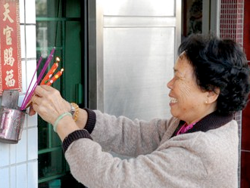
Black
Notes:
Idols say nothing but gifted persons praise Christ as God (2-3).
Some of us here used to follow idols that couldn't speak at all (2).
I've heard some of your stories how you were bound by joss sticks and the like.
A grandma on the other side of our semi-D had this problem. Once water flooded both of our homes—then the rain came the next day. As the water rose, I went out to try to prevent flooding again. She was in overdrive with her joss sticks on the porch "influenced and led away to mute idols." I put boards up to divert the rain!

Slide 29
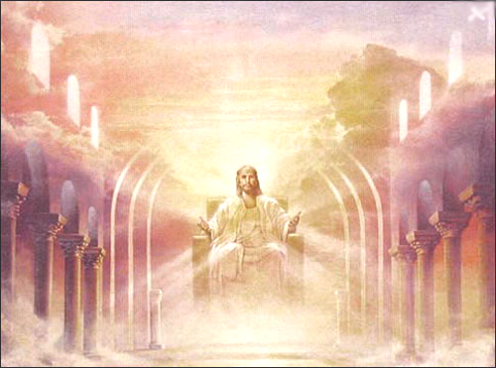
耶稣基督是主 = 神
Notes:
But now the Holy Spirit leads us—and He affirms Christ's deity (3).
The caution in verses 2-3 is against assuming that all manifestations that look like spiritual gifts are from God. Satan is a master counterfeiter. The gifts can be and are counterfeited by many present sects and religions. And one way to test if they're real is if they acknowledge Christ as God.
In the first century the Christians were forced to acknowledge the emperor as deity or else they would be killed. Paul said that to succumb to this was to deny the deity of Christ and deny the Spirit's leading in their lives. Same today.

Slide 30
II. 不同的恩赐在三位一体的神中合一 (12:4-6).
父
是
不是
不是
神
是
是
儿子
圣灵
不是
H. Wayne House, Charts of Christian Theology and Doctrine, 45

Slide 31
格林多前 12:4-6 (CNV)
恩赐有许多种，
却是同一位圣灵所赐的；
服事的职分有许多种，
但是同一位主；
工作的方式也有许多种，
但仍是一位 神，
是他在众人里面作成一切。

Slide 32
给予
"恩赐原有分别，圣灵却是一位。" (12:4).
父
是
不是
不是
神
是
是
儿子
圣灵
不是
H. Wayne House, Charts of Christian Theology and Doctrine, 45

Slide 33
给予
天父
是
不是
不是
神
“属灵"
是
是
圣子
圣灵
不是
H. Wayne House, Charts of Christian Theology and Doctrine, 45

Slide 34
委任
"职事也有分别，主却是一位。" (12:5).
天父
是
不是
不是
神
是
是
圣子
圣灵
不是
H. Wayne House, Charts of Christian Theology and Doctrine, 45

Slide 35
赐能力
天父
是
不是
不是
"功 用 也 有 分 别 ，神 却 是 一 位 ，
在 众 人 里 运 行 一 切 的 事 。（6节）
是
是
圣子
圣灵
不是
H. Wayne House, Charts of Christian Theology and Doctrine, 45

Slide 36
三一神的参与
授权
天父
是
不是
不是
神
是
是
Son
Spirit
委任
给予
不是
H. Wayne House, Charts of Christian Theology and Doctrine, 45

Slide 37
谁给予属灵恩赐？
2
三一真神的参与 (vv. 4-6):
圣灵分配/分派属灵恩赐 (v. 4)
圣子分配不同的属灵恩赐予不同的职事(v. 5)
圣父赐下有功用的能力，使恩赐得以被用在事工上(v. 6)
拉德马赫, "属灵恩赐" 录音, 学园传道会)

Slide 38
何处，何时，为何？
2
属灵恩赐用在何处？
属灵恩赐何时领受？
神为何给予属灵恩赐？

Slide 39

才能与属灵恩赐
2
课题
才能
恩赐
谁拥有?
所有人
基督徒/信徒
怎样得到?
通过工作
通过恩典
几时得到?
Varies
重生时
谁受益?
所有人
教会

Slide 40

真正的问题
2
是否有必要将能辨别为
才能或恩赐 ？
如果圣经不把“能力”称作为恩赐的话，我们也不应该在神所之定义上多加更改。但是…
有必要
和
才能与恩赐本来至于神， 应该被使用在神的事工上！
没有必要

Slide 41
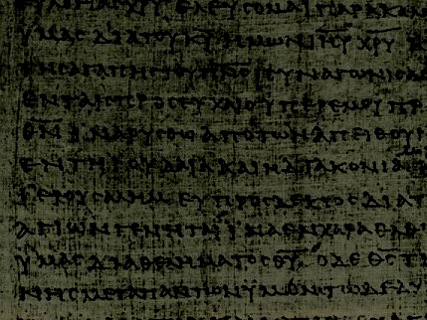
恩赐的基础与结果
3
1) Charisma (ca,risma)
原文: charis 的意思是恩典(基础)
chara 的意思是喜乐(结果)

Slide 42
恩赐的基础与结果
3
2) Diakonia (dia,konia)
• 侍奉的地点(林前 12:5)
• 恩赐类别(彼前4:11)
• “服侍” (NIV), “事奉” (NASB)

Slide 43
恩赐的基础与性质
3
3) Energema (e;nerghma)
• 需要能力运作的恩赐(林前12:6)
• “运行” (NIV), “果效” (NASB)

Slide 44

重点
问: 恩赐的重点是什么？
答: 恩赐是要用来赞美三位一体的神，而不是我们!

Slide 45

为何需要认知与研究我们的属灵恩赐？
3
1) 对教会肢体的事工-
当我们用属灵恩赐去服侍教会时：
a) 造就教会肢体 — 同心、团结 和 互相依存
(哥前 14:12)
b) 动员教会向迷失的世界宣讲福音
c) 激励其他信徒识别和发掘他们的属灵恩赐

Slide 46

为何需要认知与研究我们的属灵恩赐？
3
2) 各人成就与实践 -
属灵的超炼会带来：
a) 应用实力和长处在事奉上，以减少挫败感和浪费时间。
b) 帮助我们建立在研读，各人成长和事奉中取得优先次序(以弗 4:13).
c) 在基督耶稣的肢体中培养归属感 (哥前 12:14-17).

Slide 47
为何需要认知与研究我们的属灵恩赐？
3
3) 帮助我们遵守神的话 - 经文给我们一些关于属灵恩赐的戒命：
a) “你不要轻忽所得的恩赐...” (提前 4:14a).
b) “论到属灵的恩赐，我不愿意你们不明白。”
(哥前12:1).
c) “按我们所得的恩赐，各有不同。或说预言，就当照着信心的程度说预言”(罗马12:6a).
d) “各人要照所得的恩赐彼此服侍，做神百般恩赐的好管家。”(彼得前 4:10).

Slide 48

属灵恩赐与神的戒命
4
教导
歌罗西. 3:16-- “把基督的道理丰丰富富地存在心里...彼此教导，互相劝诫”
布道
马太 28:19-- “所以你们要去，使万民做我的门徒”
牧养与教导
加拉 6:1-- “若有人偶然被过犯所胜，你们属灵的人就当用温柔的心把他挽回过来”
劝勉
希伯来 3:13a-- “总要趁着还有今日，天天彼此相劝”

Slide 49
属灵恩赐与神的戒命
4
治理/行政
哥前 14:40-- “凡事都要规规矩矩地按着次序”
信心
希伯来 11:6a-- “人非有信就不能得神的喜悦”
施予
哥前16:2-- “每逢七日的第一日，各人要照自己的进项抽出来留着”
服侍
加拉 5:13-- “总要用爱心互相服侍 ”
施怜悯
歌罗西3:12-- “所以，你们既是神的选民、圣洁蒙爱的人，就要存 怜悯、恩慈、谦虚、温柔、忍耐的心 ”

Slide 50
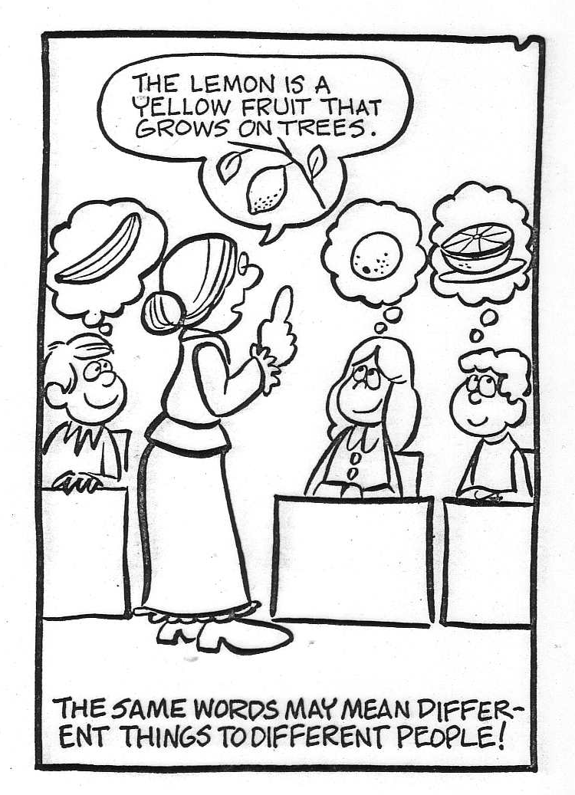
我们需要明白各恩赐的定义
柠檬是一种长在树上，黄色的果实。
The lemon is a yellow fruit that grows on trees
The same words may mean different things to different people!
同样的字可以有不同样的定义

Slide 51
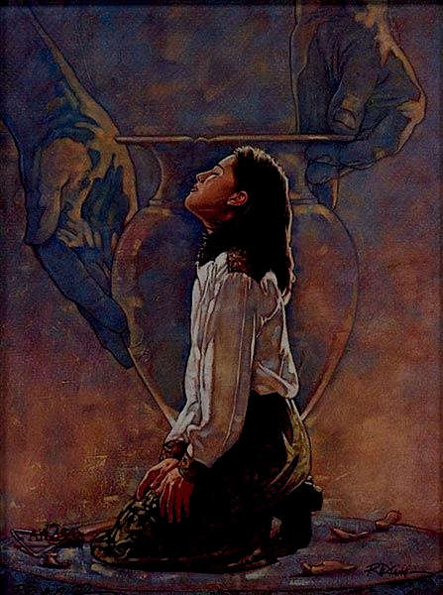
新约属灵恩赐单
6
154
恩赐 (全部) | 罗马书12:6-8 | 以弗所书 4:11 | 哥前书12:28 | 哥前12:29-30 | 哥前 12:8-10
教导 | 教导 |  | 教导 | 教导
布道 |  | 传道人
牧养-教道 |  | 传道人-教师
劝勉 | 劝勉
治理/行政 |  |  | 治理
信心 |  |  |  |  | 信心
施予 | 施予
服侍 | 服侍 |  | 帮助人
施怜悯 | 施怜悯
使徒职分 |  | 使徒 | 使徒 | 使徒
智慧 |  |  |  |  | 智慧
知识 |  |  |  |  | 知识
预言 | 预言 | 先知 | 预言 | 预言 | 预言
辨别诸灵 |  |  |  |  | 辨别诸灵
方言 |  |  | 方言 | 方言 | 方言
翻译 |  |  |  | 翻译 | 翻译
行神迹 |  |  | 神迹 | 神迹 | 神迹
医治 |  |  | 医治 | 医治 | 医治
言论
彼得前. 4:11a
永久性
服侍
彼得前 4:11b
基础l
以弗. 2:20
暂时性
神迹/迹象
希伯来. 2:4
Notes:
New Testament Gift Lists
新约属灵恩赐单
永久性Permanent
暂时性Temporary
Gifts: 恩赐
Speaking: 语言
Foundational: 基础
Sign: 神迹/迹象
Teaching: 教导
Evangelism: 传福音
Pastor-Teacher: 牧师-教师
Exhortation： 勉励
Administration：治理
Faith: 信心
Giving: 施舍
Service: 服侍
Showing Mercy: 施怜悯
Apostleship: 使徒职分
Wisdom: 智慧
Knowledge: 知识
Prophecy: 预言
Discerning Spirits: 分辨诸灵
Tongues: 方言
Interpretation: 翻译
Miracles: 行神迹
Healings: 医治
New Testament Gift Lists

Slide 52

彼得前 4:10 (CNV)
“你们要作 神各样恩赐的好管家，各人照着所领受的恩赐彼此服事。”

Slide 53
彼得前 4:11 (CNV)
“讲道的，应当按着 神的圣言讲；服事的，应当按着 神所赐的力量服事，为要在一切事上，使 神藉耶稣基督得荣耀。荣耀、权能都是他的，直到永永远远。阿们。”

Slide 54
恩赐的分类
(彼前 4:11)
从神
聆听
话语
从神
支取
力量
280n
话语上 | 服事上
教导 | 行政
布道 | 信心
牧养 – 教导 | 施予
劝勉 | 服事
 | 施怜悯

Slide 55
属灵恩赐的大纲和分类图表
17
属灵恩赐 | 使徒职分 | 预言 | 教导 | 传福音 | 传道人与教师 | 勉励 |  | 治理 | 信心 | 施予 | 服侍（帮助） | 施恩 | 辨别诸灵 | 智慧的话语 | 知识的话语 | 说方言 | 翻译方言 | 行神迹 | 医治
存在为期 | 短暂 |  | 长久 |  |  |  |  |  |  |  |  |  | 短暂
话语 | 言语 |  |  |  |  |  |  | 非言语 |  |  |  |  | 言语 |  |  |  |  | 非言语
焦点 | 言语/言论 |  |  |  |  |  |  | 服侍 |  |  |  |  | 象征性
分类 | 支助 |  |  |  |  |  | 服侍 |  |  |  |  |  | 象征
得服侍 的需要 | 神的话语用来教导 |  |  |  |  |  | 个人需要 |  |  |  |  |  | 神的话语得验证
结果 | 有领导 |  |  |  |  |  | 建康的教会肢体生活 |  |  |  |  |  | 建立教会
性质 | 用向众人 |  |  |  |  |  | 用向私人 (一些人） |  |  |  |  |  | 用向众人
可见度 | 高 |  |  |  |  |  | 低 |  |  |  |  |  | 高
喻为 | 有尊容 |  |  |  |  |  | 无尊容 |  |  |  |  |  | 有尊容
服侍对象 | 对教会肢体 |  |  |  |  |  | 对肢体内 |  |  |  |  |  | 对教会肢体和世界
服侍的 意义 | 装备圣徒 |  |  |  |  |  | 勉励圣徒 |  |  |  |  |  | 认证圣徒

Slide 56


婚姻和守独生都算是属灵恩赐吗
153
Grudem, 1019 (notes, 153)
哥前 7：7 （现代标点合和本）
“我愿意众人像我一样，只是各人领受神的恩赐一个是这样，一个是那样。
把人人都有的能力称为“恩赐”是乎有点奇怪

Slide 57


白雪公主综合征
Notes:
Fairy tales like Snow White have popularized the idea that a woman will never be complete until she meets her Prince Charming.

Slide 58
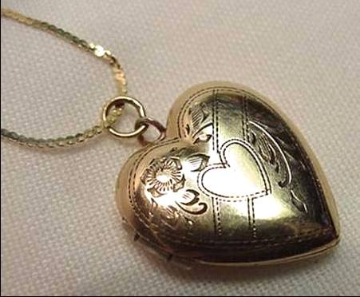
"不结婚便无法了解何为
真的幸福…"
"… 只是那一刻为时已晚!"

Slide 59

属灵恩赐是否会永远存留在信徒生命中
(列：永久性)？
156
格鲁登, 1025-1026, 提到 “恩赐不会永远存留在信徒生命中” 的因素:
  从已婚到守寡的情形
  神在医治上特别的旨意
  有关神自发性的预言
  给予恩赐是为了成全莫种特需或事件
  信徒的疏忽
  使圣灵忧伤
  犯了严重的教义或伦理道德的失误

Slide 60

13
学习属灵恩赐的危险性
9) 相信属灵恩赐与属灵生命之间含有一些的对应
10) 认为自从你没有使用你的恩赐，神将即刻收回
“因为神的恩赐和选召是没有後悔的” (罗马书 11:29)
Notes:
9）相信属灵恩赐与属灵生命之间含有一些的对应。
10）认为自从你没有使用你的恩赐，神将即刻收回
- “因为神的恩赐和选召是没有後悔的” (罗马书 11:29)

Slide 61

“就像一个身体有许多肢体，各肢体都有不同的功用；
5照样，我们大家在基督里成为一个身体，
也是互相作肢体。”
(罗马书 12:4-5 新译本)
属灵的恩赐

Slide 62


圣灵论链接地址 BibleStudyDownloads.org
免费获得该讲解!
圣经学习下载
Notes:
The explanation for free!
The Bible…Basically link address

Slide 63
Black

